Slide 1
포비카의 이야기 보따리
빨간망토와 아기돼지 삼형제
❣정수경
🐷김민재
🐷유창호
🐷최창훈

Slide 2
INDEX
1. 프로젝트 배경
2. 팀 구성 및 역할
3. 프로젝트 수행 절차 및 결과
4. 프로젝트 후기

Slide 3
1. 프로젝트 배경
1.1 프로젝트 개요
1.2 프로젝트 과정

Slide 4

1. 프로젝트 배경
1.1 프로젝트 개요
A. 문제인식
맞벌이, 재택근무 부모님으로 인해 혼자 있어야하는 아이들을 위해 해줄 수 있는 일이 없을까?
부모님이 읽어주듯 감정을 넣어 동화책을 읽어 주는 서비스를
만들면 어떨까?
시력 저하 등으로 어려움을 겪는 분에게 책을 대신 읽어 주는 서비스를 만들면 어떨까?

Slide 5
1. 프로젝트 배경
1.1 프로젝트 개요
B. Mission
Mission 1
Mission 2
Mission 3
동화책 내용을 넣으면 텍스트를 인식하고 감정을 분석한다
분석된 감정에 맞는 배경음악과 동화책을 출력한다
조금 더 쉽고, 편안하게, 아이들이 즐겁게 읽을 수 있도록 서비스를 만든다

Slide 6
1. 프로젝트 배경
1.1 프로젝트 개요
C. Solutions
Step 1
Step 2
Step 3
자연어 처리를 통한 감성분석 딥러닝 모델 구현
음성인식 API 를 활용하여 텍스트를 읽어주고, 분석된 감성에 맞는 배경음악 송출
Django 를 이용하여
웹서비스 구현

Slide 7
1. 프로젝트 배경
1.2 프로젝트 과정
1
2
3
4
기획
데이터
딥러닝 모델
웹 서비스 개발
1.1 문제인식
1.2 프로젝트 주제선정
1.3 기획안 작성
1.4 WBS
2.1 데이터 수집
2.2 탐색적 데이터 분석 (EDA)
2.3 데이터 전처리 (라벨링)
3.1 RNN
3.2 LSTM
3.3 BERT
3.4 KoBERT
3.1 MySQL
3.2 Django
3.3 API

Slide 8
2. 팀 구성 및 역할

Slide 9
이름 | 역할
❣ 정수경 (팀 리더) | Deep learning model (RNN, LSTM) Web service 개발 (Django, MySQL)
🐷김민재 (팀원) | Deep learning model (RNN, LSTM) Web service 개발 (Django, MySQL)
🐷유창호 (팀원) | Deep learning model (RNN, LSTM, BERT) PPT 제작
🐷최창훈 (팀원) | Deep learning model (RNN, LSTM, BERT, KoBERT) Web service 개발 (Django) 피드백 총괄

Slide 10
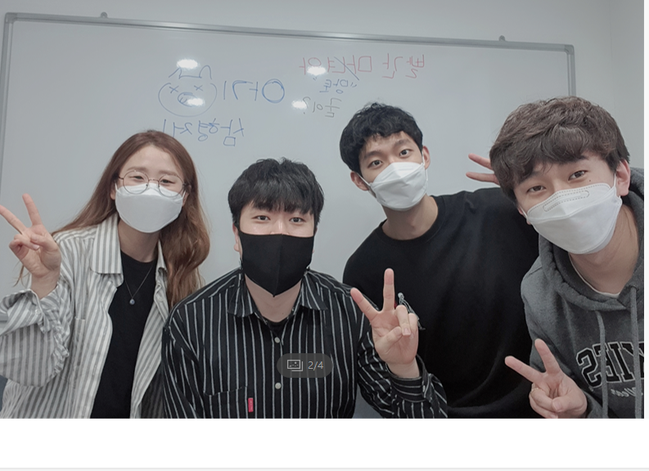
Hello!
We are 포비카!

Slide 11
3. 프로젝트 수행 절차 및 결과
3.1 PDCA
3.2 개발일정
3.2 Deep learning
3.2 Web service

Slide 12
3.1 PDCA
1. Plan
2. Do
1.1 프로젝트 주제선정
1.2 프로젝트 대상 파악
1.3 시스템 구성도 설계
1.4 ERD 설계
1.5 개발 기획서 작성
1.6 WBS 작성
1.1 Deep learning
1.2 Web service
Goal
동화책을 입력하면 감정을 분석하여 그에 맞는 배경음악과 함께 동화를 읽어주는 서비스
4. Action
3. Check
4.1 개선 활동
3.1 검토
3.2 평가

Slide 13
3.2 개발일정
구분 | 기간 | 활동 | 비고
기획 및 데이터 | 4/5 (월) ~ 4/11(일) | 프로젝트 기획 및 WBS 작성 데이터 수집 및 전처리 | 공통
개발 | 4/12(월) ~ 4/18(일) | 감성 학습모델 구축 및 평가 ( RNN & LSTM ) | 공통
 | 4/19(월) ~ 4/22(월) | Web service 개발 Deep learning model 성능개선 | Web service 2명 Deep model 2명
수정/보완 | 4/23(금) ~ 4/26(금) | 피드백 의견 반영하여 기능 보완 버그 수정
총 개발기간 | 4/5 (월) ~ 4/26(월)

Slide 14
3.3 Deep learning
Deep learning
기획
데이터 수집
데이터 전처리 (정제 및 라벨링)
모델링
개선
학습 및 평가
모델선정

Slide 15
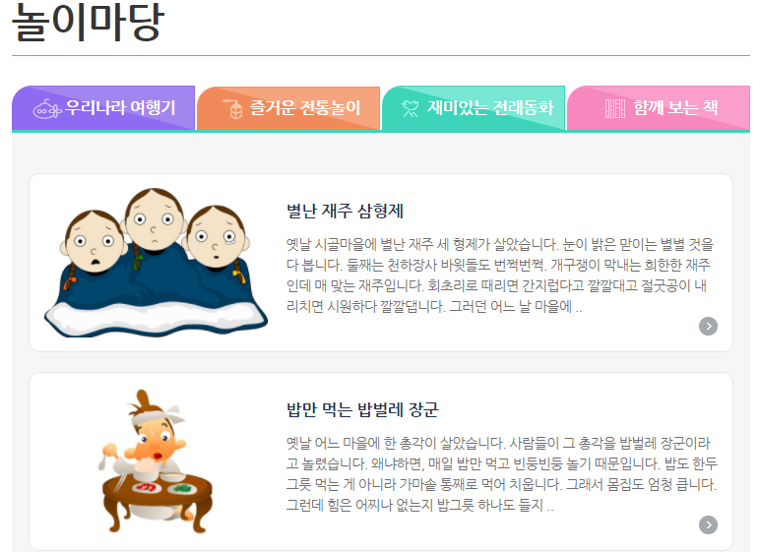
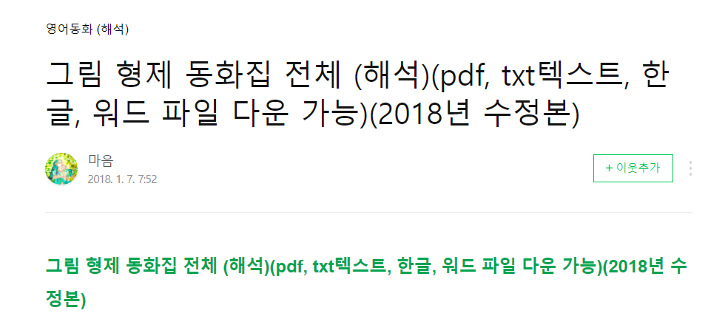
3.3 Deep learning
3.3.1 데이터 수집
- 청와대 전래동화 100권
- 네이버 블로그 동화책

Slide 16
3.3 Deep learning
3.3.2 데이터 전처리
A. 라벨링 – How to 감정분류
0 의미없는 문장
ex) 이 말을 들은 그녀들이 그에게 말했어요
1 평화/기쁨
Ex) 그러자 신부는 너무너무 기뻐 그에게 키스를 하고 진실로 사랑했어요
2 긴장/속임수
ex) 뭔가 꿍꿍이 속이 있는 게 분명해
3 최고조/분노
ex) 우리 남편이 죽을 뻔 했어! 그 놈이 내 남편을 계단 아래로 집어 던져 남편의 다리가 부서졌어
4 슬픔
ex) 누가 널 괴롭히니, 공주야? 네 모습을 보고 돌도 눈물을 뚝뚝 흘리겠다
5 잔잔
ex)아이들은 서로서로 손을 맞잡고서 그 연못을 돌면서 술래잡기를 했답니다
무감정
기쁨
긴장감
놀람
분노
속임수
긴박
슬픔
위로
잔잔
평화

Slide 17
3.3 Deep learning
3.3.2 데이터 전처리
A. 라벨링 – 감정분류 Rule
문맥을 생각하고 라벨링 실시
Ex) 공주는 눈물을 흘렸어요 (기쁨의 눈물 / 슬픔의 눈물) 구별
2. 1인징 주인공시점이 아닌 3인칭 전지적작가 시점 감정 평가
3. 알고있는 동화가 나온 경우 배경지식에 감정 휩쓸리지 않기
4. 동화책이니 좋게좋게 생각하기
5. 누구누구가 말했어요 (의미없는 문장)으로 평가
6. 애매한 감정은 (잔잔)으로 평가

Slide 18
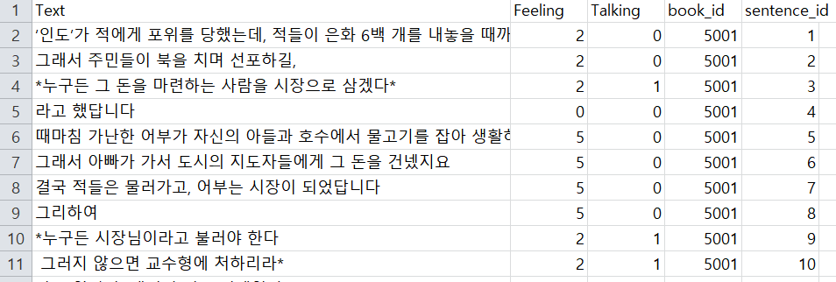
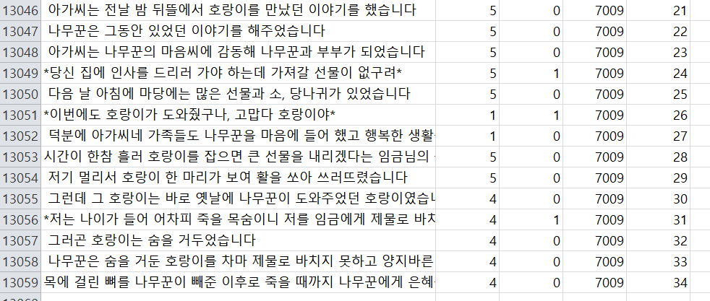
3.3 Deep learning
3.3.2 데이터 전처리
A. 라벨링 – 감정라벨링 결과
- 동화책 124권 (문장 13,059개 / 감정분류 6가지 )

Slide 19
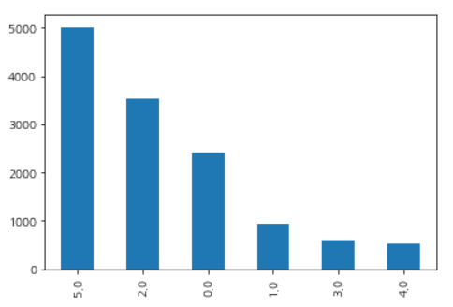
3.3 Deep learning
3.3.2 데이터 전처리
A. 라벨링 – 감정분류 분포
- 잔잔 (5) > 긴장 (2) > 무의미 (0) > 기쁨/평화 (1) > 최고조 (3) > 슬픔(4)

Slide 20
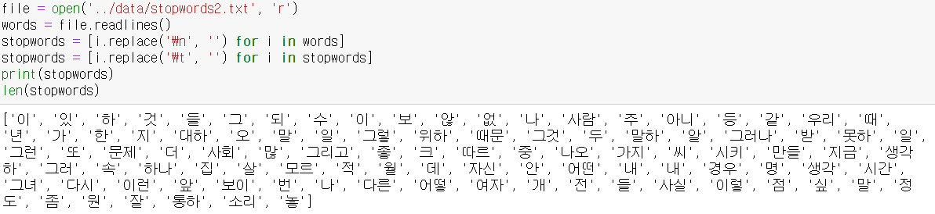
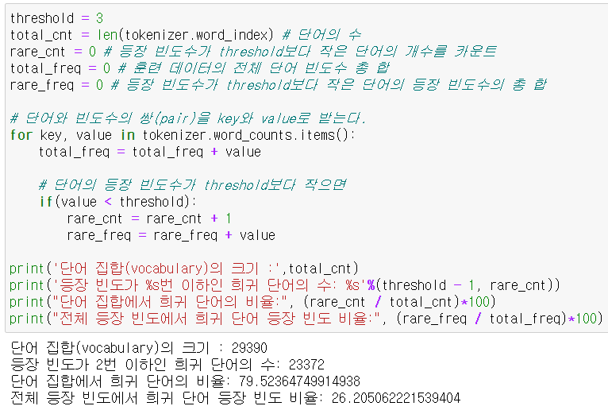
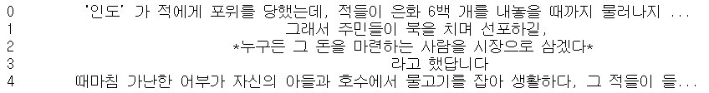
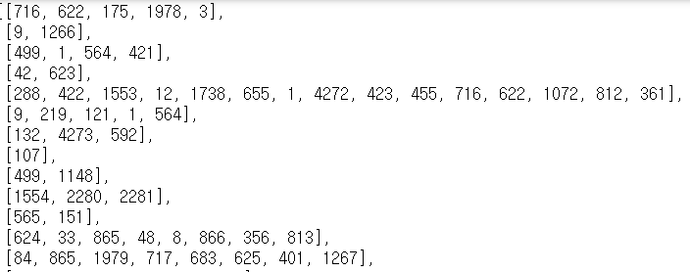
3.3 Deep learning
3.3.3 RNN & LSTM
A. 불용어 제거 및 Tokenizer
불용어 제거
TOKENIZER

Slide 21
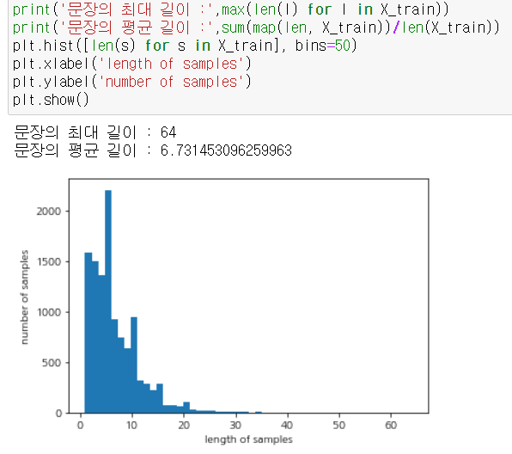
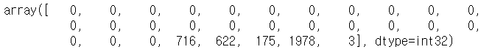
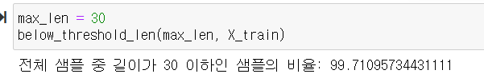
3.3 Deep learning
3.3.3 RNN & LSTM
B. PADDING
PADDING

Slide 22
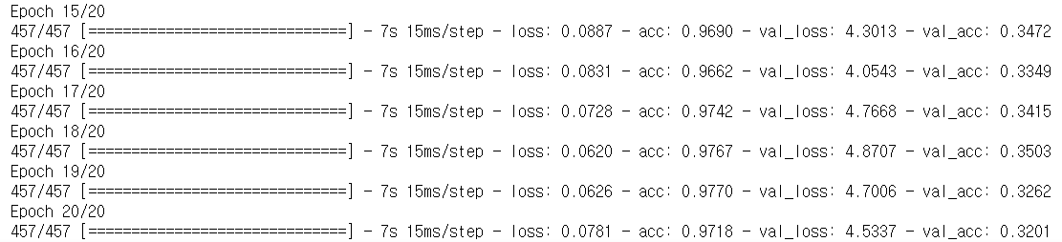
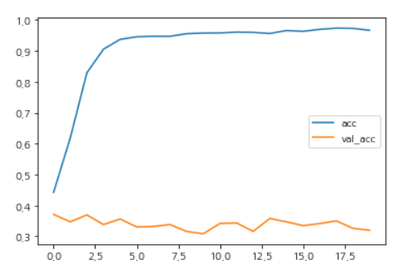
3.3 Deep learning
3.3.3 RNN & LSTM
B. 학습 및 평가
학습
RNN
정확도 0.35

Slide 23
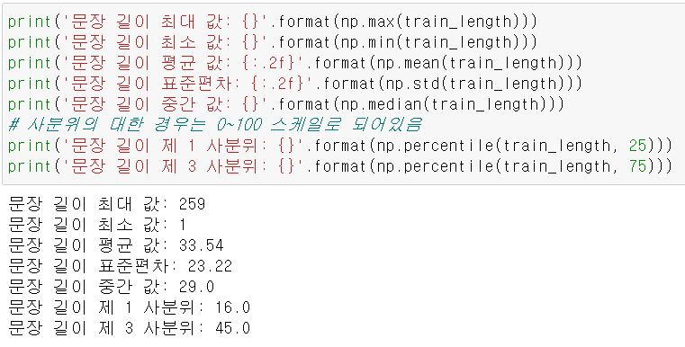
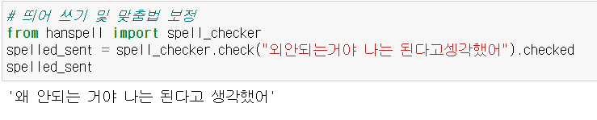
3.3 Deep learning
3.3.3 RNN & LSTM
C. 원인분석 1 – 전처리 과정에 대한 문제 접근
EDA 기반 제 3 사분위 길이로 재선정
문장 맞춤법 교정 모델 사용
Tokenizer 변경
Mecab, okt, Khaiii
전처리 변경 후 모델 성능 개선 X

Slide 24
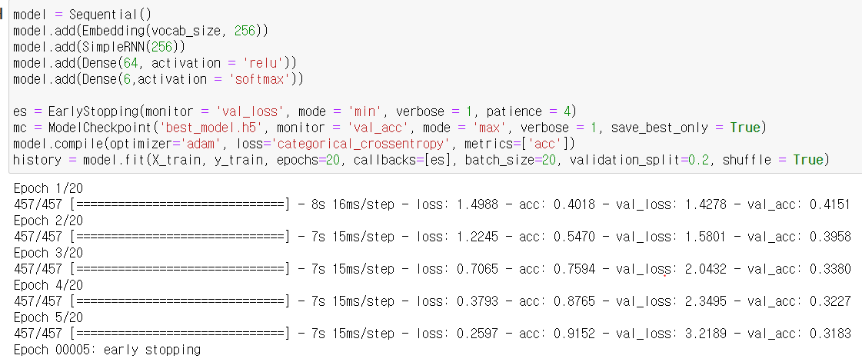
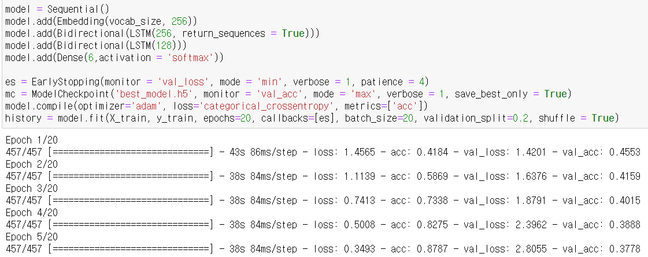
3.3 Deep learning
3.3.3 RNN & LSTM
D. 원인분석 2 – 딥러닝 깊이의 대한 문제 접근
RNN + MLP
정확도 0.38
모델의 층을 여러 개 만들어도
모델 성능 개선 X
LSTM + LSTM
정확도 0.40

Slide 25
3.3 Deep learning
3.3.3 RNN & LSTM
E. 원인분석 결과
1) 딥러닝 모델에 평균적으로 필요한 데이터가 10만개 필요
> 현재 Train data 13,000개 (추가적인 라벨링 불가능)
2) 문맥에 따른 감정평가를 하였음
ex) 그녀는 눈물을 흘렸어요.(기쁨/슬픔 문장단위시 판단불가)
> 앞뒤 문장을 기반으로 판단할 수 있게
문장 순서를 변수로 두었지만,
현재 딥러닝 모델은 문장순서를 변수로 넣지 못함
1) 문제점을 해결하기 위해
BERT모델 사용
2) 문제점은 해결 불가능

Slide 26
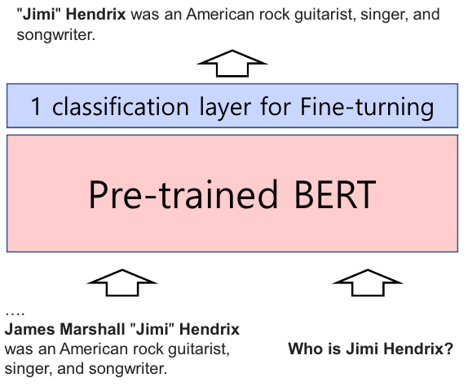
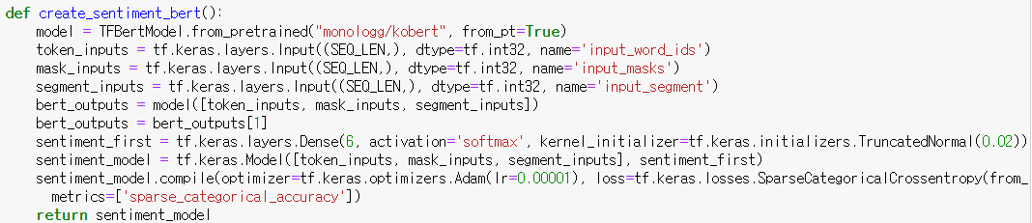
3.3 Deep learning
3.3.4 BERT ( Bi-directional Encoder Representations from Transformers )
A. 소개
- BERT 는 2018년도 구글에서 개발한 NLP 사전훈련 기술이며, 특정 분야에 국한 된 기술이 아니라
모든 자연어 처리 분야에서 좋은 성능을 내는 범용 Language Model 입니다.
- Pretrained 된 언어모델 위에 1개의 Classification layer만 부착하여 다양한 NLP Task를 수행 합니다.

Slide 27
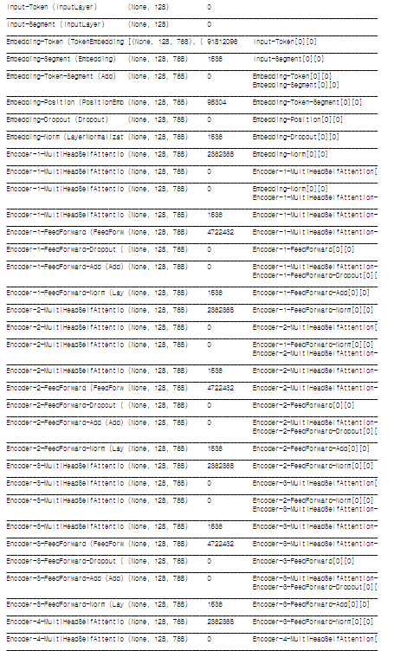
3.3 Deep learning
3.3.4 BERT ( Bi-directional Encoder Representations from Transformers )
B. 학습 코퍼스 데이터
- Book Corpus (800M words)
- English Wikipedia (2,500M words without lists, tables and headers)
- 30,000 Token vocabulary

Slide 28
3.3 Deep learning
3.3.5 KoBERT
A. 소개
- KoBERT는 SKT의 T-Brain 에서 기존 BERT의 한국어 성능 한계를 극복하기 위해 개발 된 모델이며, 위키피디아
뉴스 등에서 수집한 한국어 문장으로 학습한 한국형 모델이다.
- 영어는 띄어쓰기를 기준으로 Tokenizing이 가능하지만 한국어는 형태소 기준으로 Tokenizing이 이루어
져야한다.
- KoBERT SKT Brain 제공 기준 : 한국어 위키 (문장5M, 단어54M) 기반 KOBERT 구축
B. Tokenizing 비교 ( BERT vs KoBERT )
ex) 보는 내내 그대로 들어 맞는 예측 카리스마 없는 악역
BERT
KoBERT

Slide 29
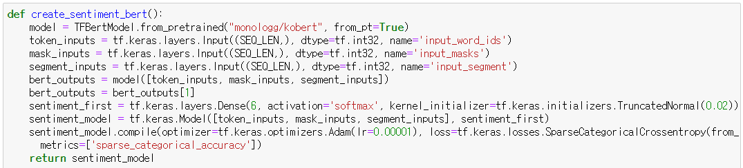
3.3 Deep learning
3.3.5 KoBERT
C. HuggingFace
- HuggingFace는 자연어 처리 인공지능 모델에서, BERT 모델 같은 트랜스포머 모델들을 쉽게 다를 수 있게
해주는 패키지입니다.
D. Petrained 모델
- Monologg / KoBERT (HuggingFace KoBERT 모델 중에 성능 1위)

Slide 30
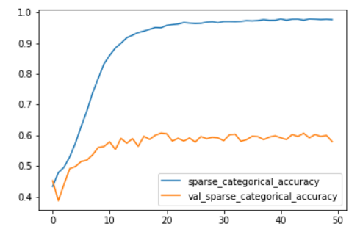
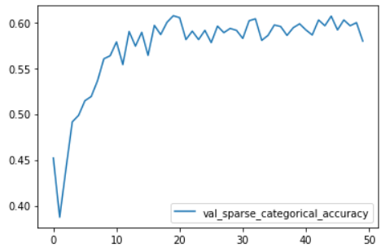
3.3 Deep learning
3.3.5 KoBERT
E. 모델선정
- 50epoch 결과 20epoch부터 과적합이 발생하는 것으로 판단
- 20epoch 모델을 선정하여 서비스에 사용

Slide 31
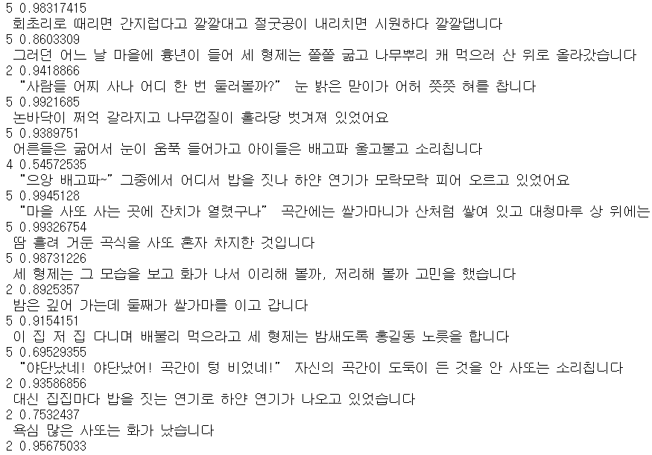
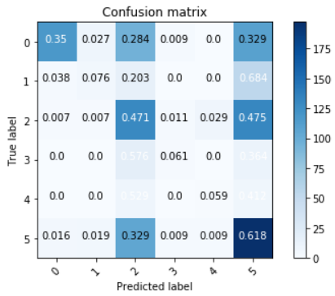
3.3 Deep learning
3.3.5 KoBERT
F. 모델특징
- 2(긴장), 3(최고조), 4(슬픔) 감정이 혼동되는 경향이 있음

Slide 32
Fun Facts
13,059
(학습 데이터 개수)
0.5946%
Accuracy (KoBERT)

Slide 33
3.4 Web service
3.4.1 유스 케이스 다이어그램
User
데이터 전처리
My SQL
Book name
문장분리
Text
Deep learning
model
Text file
특수문자 제거
Feeling
File system
Text to voice
Voice file

Slide 34
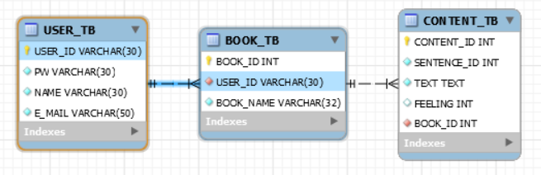
3.4 Web service
3.4.2 ERD ( Entity Relationship Diagram )

Slide 35
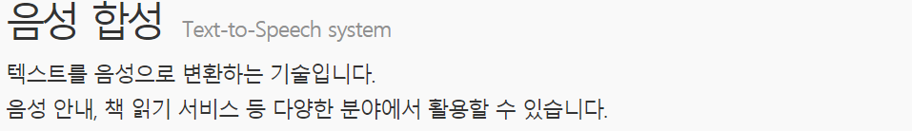
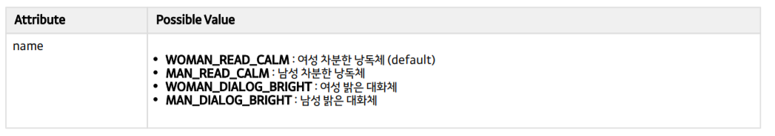
3.4 Web service
TTS
카카오 TTS 서비스 활용
여성/남성 밝은 대화체 선정

Slide 36
3.4 Web service
TTS
<SSML 태그>
<speak>
<voice name="WOMAN_DIALOG_BRIGHT">
<prosody rate="slow" volume="loud"><audio src="http://116.44.136.77/5janjan.mp3" clipBegin="3s" clipEnd="6s"/>
옛날 시골마을에 형제들이 살았어요
</prosody>
</voice>
</speak>

Slide 37
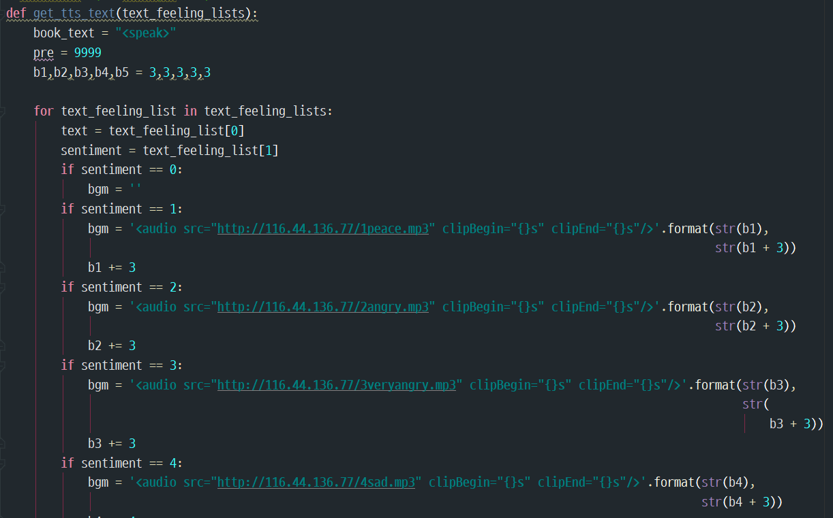
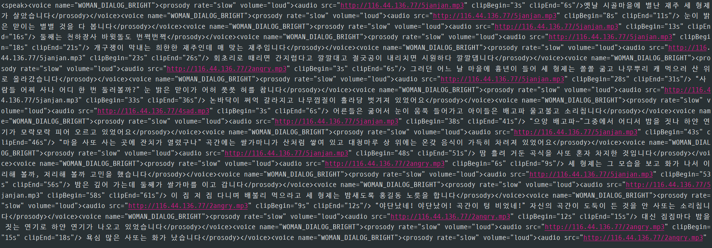
3.4 Web service
Ssml 태그 생성
Ssml 태그 기반 voice 파일 생성

Slide 38
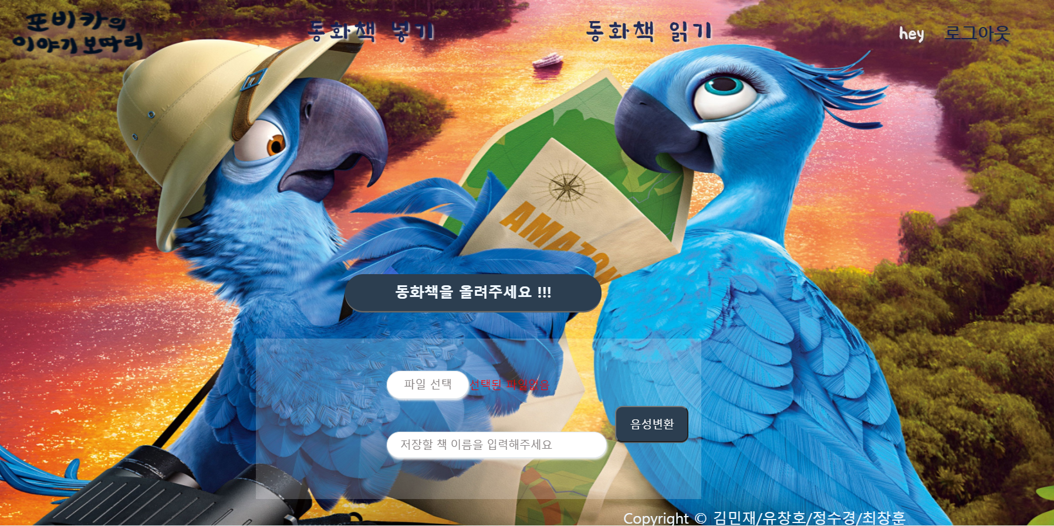
3.4 Web service

Slide 39
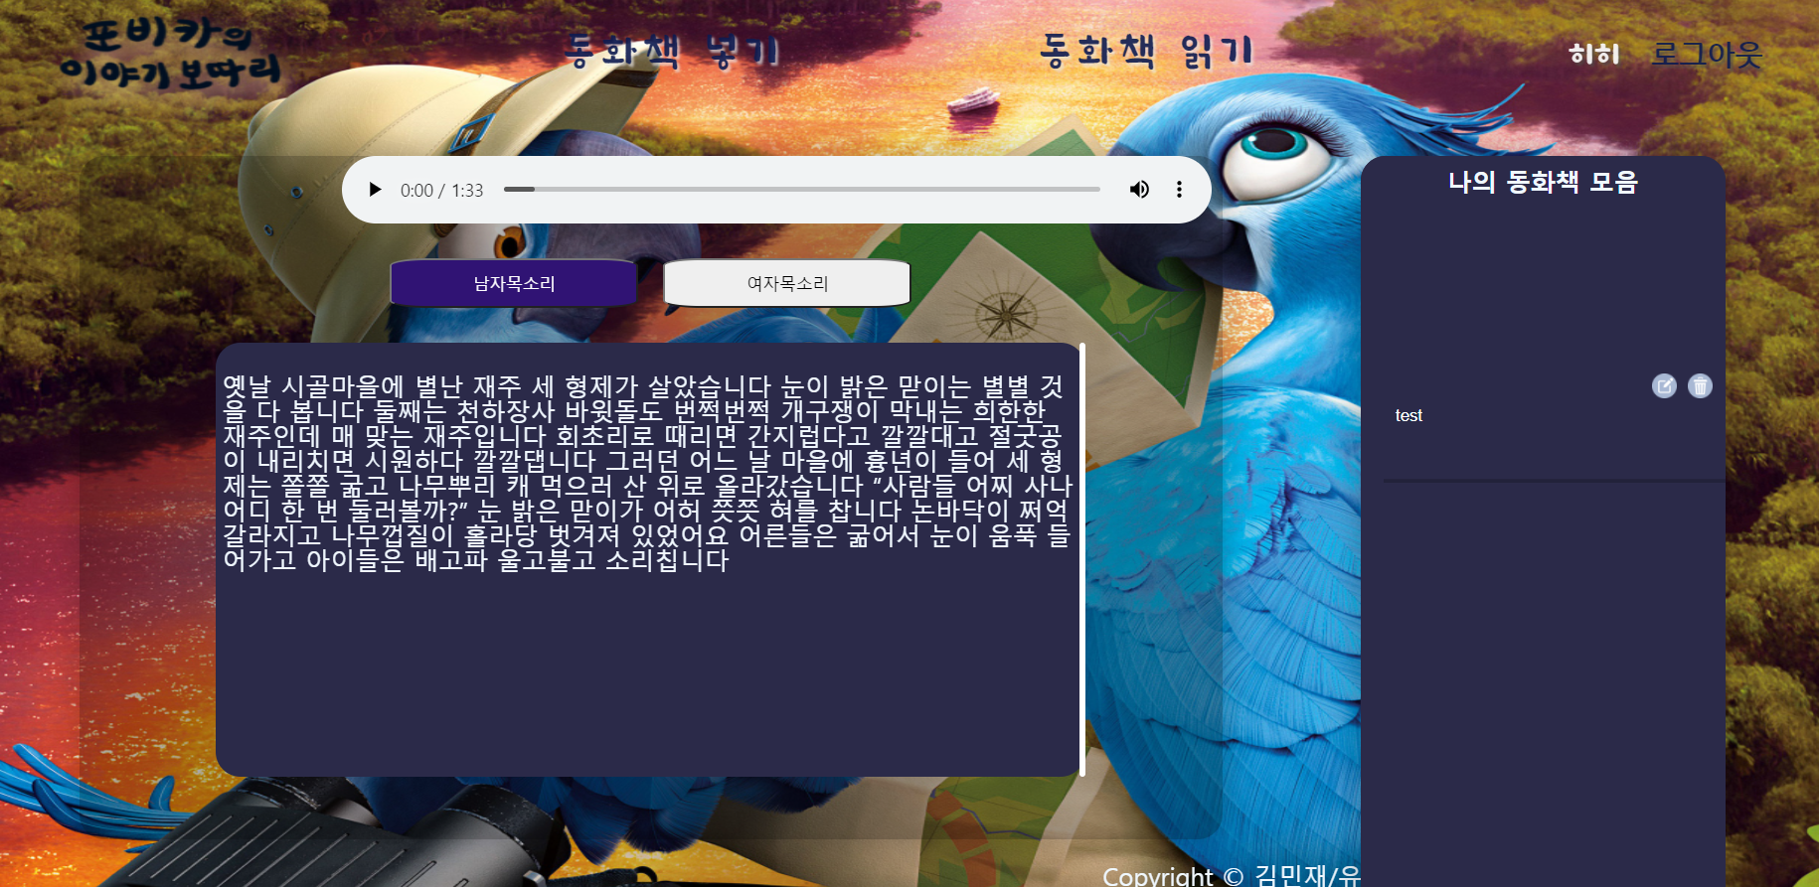
3.4 Web service

Slide 40
4. 프로젝트 후기
1.1 번외편
1.2 프로젝트후기

Slide 41
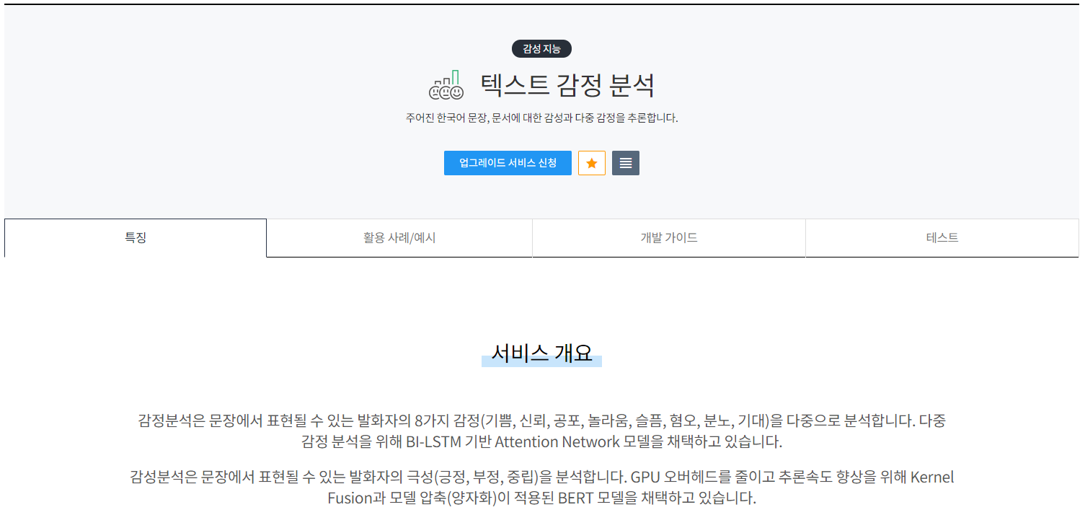
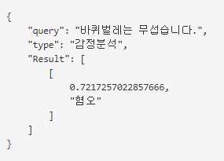
4.1 번외편
4.1.1 BERT + Saltlux API ( 감성분류 라벨링 )
A. 문제접근
- 데이터 라벨링 시간과 일관성 한계가 있음.
- 감성분류 API 제공해주는 모델을 통한 데이터 라벨링 작업을 하면 BERT 의 성능은 개선 될 것인가?
B. 실험과정
- 데이터 라벨링 API 작업 ( JSON / 감정분류 8가지 / 문장 개수 : 15,914 개 )

Slide 42
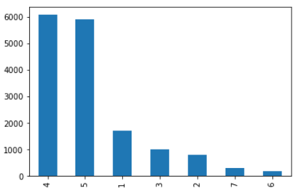
4.1 번외편
4.1.1 BERT + Saltlux API ( 감성분류 라벨링 )
C. 데이터 분포
- 신뢰 (4) > 혐오 (5) > 분노 (1) > 기대 (3) > 공포 (2) > 슬픔 (7) > 기쁨 (6)

Slide 43
4.1 번외편
4.1.1 BERT + Saltlux API ( 감성분류 라벨링 )
C. 데이터 분포
- 신뢰 (4) > 혐오 (5) > 분노 (1) > 기대 (3) > 공포 (2) > 슬픔 (7) > 기쁨 (6)

Slide 44
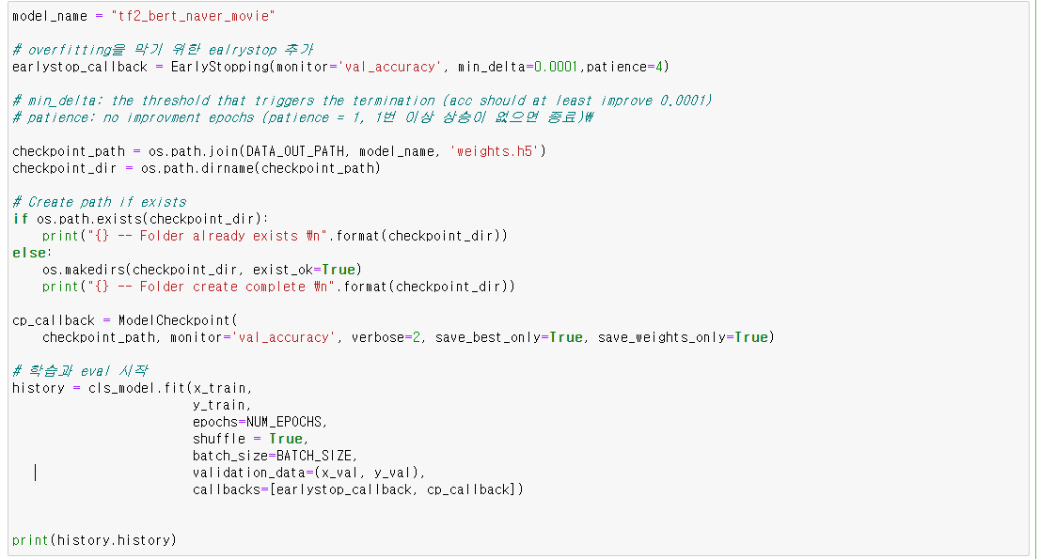
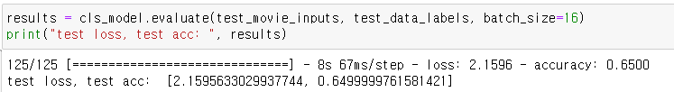
4.1 번외편
4.1.1 BERT + Saltlux API ( 감성분류 라벨링 )
C. 모델 학습
BERT
정확도 0.65

Slide 45
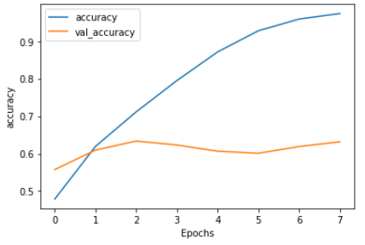
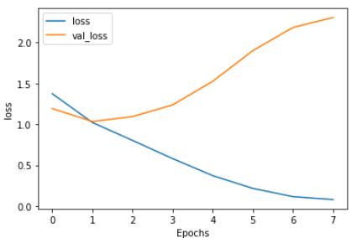
4.1 번외편
4.1.1 BERT + Saltlux API ( 감성분류 라벨링 )
D. 평가
- 과적합 발생

Slide 46
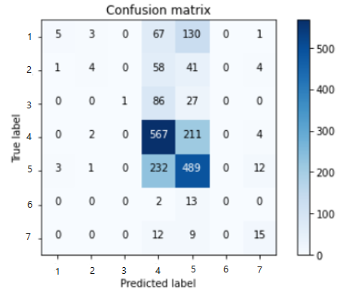
4.1 번외편
4.1.1 BERT + Saltlux API ( 감성분류 라벨링 )
D. 평가
- 데이터의 불균형 발생
데이터의 분포가 특정감정에 몰려 있어
모델로 적합하지 않음

Slide 47
4.2 프로젝트 후기
“사랑스러운 팀원들과 누구 하나 기술적인 공백 없이 함께 성장할 수 있는 프로젝트 였습니다.”

Slide 48
Thanks!
Any questions?

Slide 49
Reference
BGM
평화 / Love Story / Artist: Andrew_G
Link: ttps://www.youtube.com/watch?v=pBT5Rxt3gss&ab_channel=AndrewGIBackgroundMusicforVideos
긴장 / Dream Of You / 김성원
Link: https://gongu.copyright.or.kr/gongu/wrt/wrt/view.do?wrtSn=13073697&menuNo=200020
- 분노 / Mist / 이어브로
Link: http://earbro.com/goods/view?no=1271&setMode=pc
- 슬픔 / Epic, - Background, piano, Sad) theme - Film scores
Link: https://www.youtube.com/watch?v=o_2XYtojmbI&ab_channel=FesliyanStudiosBackground-
MusicFesliyanStudiosBackgroundMusic
- 잔잔 / Ending / SellBuyMusic / Link: https://www.sellbuymusic.com/musicDetail/9257
​

Slide 50
Reference
Labeling (감정분석)
- Saltlux 감정분석 API / https://www.saltlux.ai/portal/api_detail?id=category14
​
◆ 음성합성 API
- 카카오 Speech API (TTS) / https://speech-api.kakao.com
​
◆ 학습 데이터​
- 청와대 전래동화 / 크롤링 / http://18children.president.pa.go.kr/mobile/our_space/fairy_tales.php
- 동화전집 / 다운로드 / https://m.blog.naver.com/PostList.nhn?blogId=osy2201

